Slide 1
Свободное падение
Наблюдение и анализ движения свободного падения прыгающего теннисного мячика

Slide 2
Свободное падение
Наблюдение и анализ движения свободного падения
прыгающего теннисного мячика
^{Цель}
Целью данной работы является вычисление ускорения свободного падения, подтверждающее 2й закон Ньютона.

Slide 3
Свободное падение
Наблюдение и анализ движения свободного падения
прыгающего теннисного мячика
^{Введение и теория}
Цель введения - сконцентрировать внимание учащихся на теме урока путем освежения приобретенных знаний и постановки вопросов, стимулирующих исследовательскую деятельность. Даются ключевые концепции теории, которая используется учащимися в данном уроке.
^{Введение}
Задумывались ли вы когда ни будь над вопросом - почему мы не улетаем в космос, когда подпрыгиваем? Такой абсурдный на первый взгляд вопрос помогает осознать, что "нечто" удерживает нас на земле и не отпускает. То же явление мы наблюдаем при отскоке теннисного или баскетбольного мяча: достигнув определенной высоты, они всегда падают на землю.

Slide 4
Свободное падение
Наблюдение и анализ движения свободного падения
прыгающего теннисного мячика
^{Введение и теория}
Предположим, вы подпрыгните как можно выше. Как бы вы описали свои ощущения в каждый момент прыжка, т.е. при подъеме, при достижении высшей точки и при движении вниз?
Какие ощущения (психологические), по вашему мнению, испытывает человек,
выпрыгивающий из самолета? Поясните.
Проведите со своим классом эксперимент, который позволит ответить на следующий вопрос:
Как изменяется расстояние от предмета до земли, когда предмет падает
на землю и отскакивает?

Slide 5
Свободное падение
Наблюдение и анализ движения свободного падения
прыгающего теннисного мячика
^{Введение и теория}
^{Теория}
Предметы, падающие на землю с разной высоты, движутся не так, как предметы, перемещающиеся по поверхности. Движение в первом случае называется свободным падением. Это пример прямолинейного движения с постоянным ускорением. Теоретически, ни один реальный объект на Земле не движется таким образом, т.к. считается, что свободное падение происходит только, когда на объект не действуют никакие другие силы, кроме гравитации. Такое движение не зависело бы от формы или массы; оно может происходить только в вакууме, где нет силы трения. На Земле воздух (или другой газ или жидкость) создает силу трения на объект, изменяя условия падения. Но на коротком участке свободного падения влияние трения минимально.

Slide 6
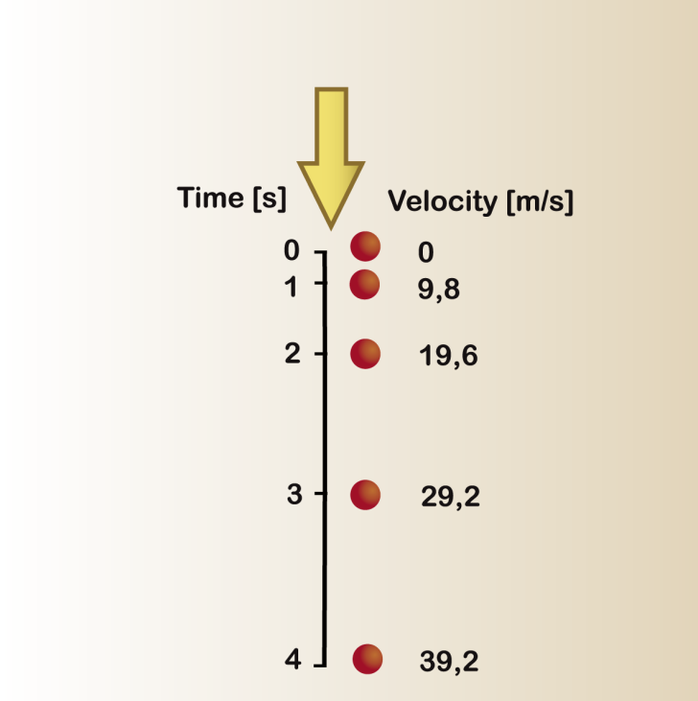
Свободное падение
Наблюдение и анализ движения свободного падения
прыгающего теннисного мячика
^{Введение и теория}
Ускорение, которое испытывают объекты во время свободного падения, называется ускорением свободного падения (g). Его величина равна примерно 9.8 м/с². Оно вызвано силой гравитации, которая притягивает объекты к центру Земли. Ускорение 9.8 м/с² означает, что скорость объекта каждую секунду увеличивается на 9.8 м/с , как показано на рисунке ниже.
Время (с)
Скорость (м/с)

Slide 7
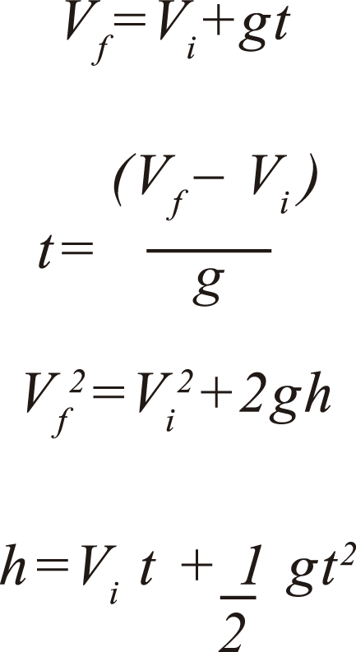
Свободное падение
Наблюдение и анализ движения свободного падения
прыгающего теннисного мячика
^{Введение и теория}
Значение g будет положительным для тела, движущегося к поверхности земли, и отрицательным, если тело удаляется от земли (например, при выстреле вверх).
Расстояние, пройденное объектом в свободном падении, равно высоте (h).
Приведенные ниже формулы показывают связь между величинами, участвующими в свободном падении: Начальная скорость (Vi), конечная скорость (Vf), ускорение свободного падения (g), высота (h) и время (t).

Slide 8
Свободное падение
Наблюдение и анализ движения свободного падения
прыгающего теннисного мячика
^{Введение и теория}
Теперь пригласите учащихся выдвинуть гипотезу, которая должна быть проверена экспериментально.
Допустим, бросив теннисный шарик, вы можете измерять изменение расстояния во время движения вниз в свободном падении от начальной точки. Какое изменение расстояния можно предположить?

Slide 9
Свободное падение
Наблюдение и анализ движения свободного падения
прыгающего теннисного мячика
^{Описание работы}
Студенты измерят изменение расстояния от шарика, брошенного с высоты 1.5 м, до земли. Они проанализируют данные и вычислят ускорение свободного падения на основании эмпирических результатов и сравнят его с информацией, полученной в теоретической части.

Slide 10
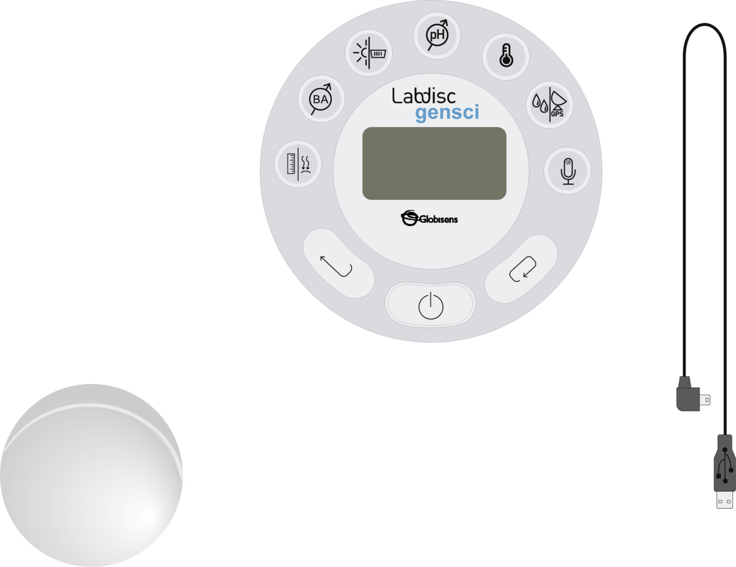
Свободное падение
Наблюдение и анализ движения свободного падения
прыгающего теннисного мячика
^{Ресурсы и материалы}
Labdisc
Соединительный кабель USB
Теннисный шарик

Slide 11
Свободное падение
Наблюдение и анализ движения свободного падения
прыгающего теннисного мячика
^{Использование} ^{Labdisc}
^{a. Настройка Labdisc}
Для сбора показаний измерений с помощью датчика расстояния Labdisc, необходимо сделать следующие настройки:
Включите Labdisc нажатием
Если ваш компьютер поддерживает связь Bluetooth, мы рекомендуем использовать беспроводное соединение с Labdisc. Если ваш компьютер не поддерживает Bluetooth, можно воспользоваться кабелем USB для подключения компьютера к Labdisc. В "Руководстве по быстрому старту", поставляемом с Labdisc, можно найти инструкцию по установке соединения Bluetooth и сопряжению устройства с компьютером.
Откройте программу GlobiLab.

Slide 12
Свободное падение
Наблюдение и анализ движения свободного падения
прыгающего теннисного мячика
^{Использование} ^{Labdisc}
При использовании связи Bluetooth, нажмите правой кнопкой мыши на пиктограмме Bluetooth в GlobiLab (в нижнем правом углу экрана GlobiLab) и выберите используемый Labdisc. Цвет пиктограммы изменится с серого на синий, что говорит о том, что Labdisc и компьютер теперь связаны через соединение Bluetooth
Чтобы использовать подключение по USB, соедините Labdisc и компьютер кабелем USB, входящим в комплект Labdisc. Нажмите на пиктограмму USB (в нижнем правом углу программы). Она станет синей, что говорит о том, что Labdisc подключен к компьютеру через USB.

Slide 13
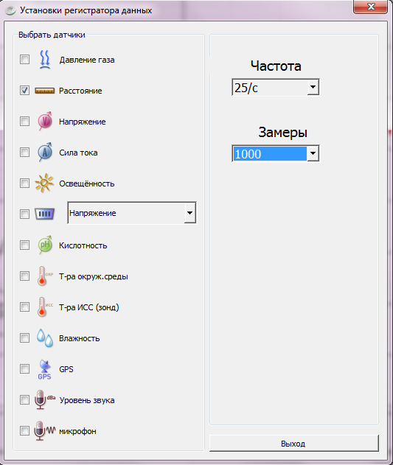
Свободное падение
Наблюдение и анализ движения свободного падения
прыгающего теннисного мячика
^{Использование} ^{Labdisc}
Нажмите кнопку , чтобы настроить Labdisc. В окне "Настройки регистратора" выберите только расстояние датчика и скорость 25/с при выборке 1000.

Slide 14
Свободное падение
Наблюдение и анализ движения свободного падения
прыгающего теннисного мячика
^{Эксперимент}
Следующие шаги поясняют, как проводить эксперимент:
После настройки Labdisc, разместите его на высоте 1.2 м над полом. Удерживая датчик расстояния лицом к полу, начните запись данных, нажав клавишу "Выбрать" на Labdisc .
Отпустите теннисный шарик с высоты 80 см прямо под датчиком расстояния. Labdisc должен всегда оставаться на одном расстоянии от пола. Наблюдайте за высотой шарика на экране компьютера.

Slide 15
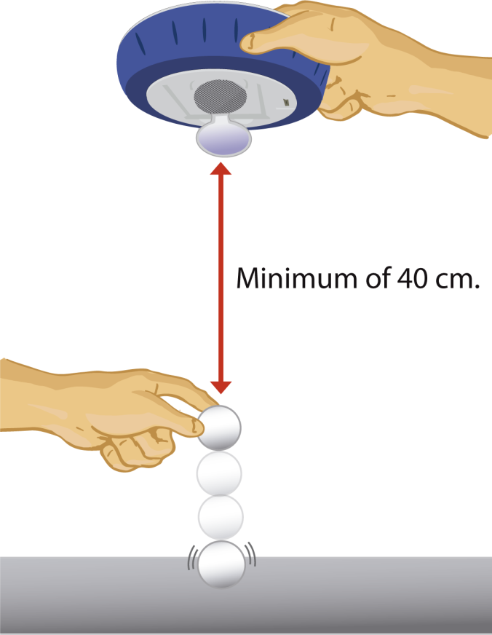
Свободное падение
Наблюдение и анализ движения свободного падения
прыгающего теннисного мячика
^{Эксперимент}
После получения графика с более чем тремя отскоками, остановите запись данных, нажав (вы увидите подсказку "Нажмите клавишу ПРОКРУТКА, чтобы ОСТАНОВИТЬ), затем нажмите
Минимум 40 см

Slide 16
Свободное падение
Наблюдение и анализ движения свободного падения
прыгающего теннисного мячика
^{Результаты и анализ}
Следующие шаги поясняют, как анализировать результаты эксперимента:
Посмотрите на график на экране.
Найдите участок графика, отражающий отскоки теннисного шарика. Затем активируйте маркеры , разместив один в начальной, а второй - в конечной точке участка отскока.
Отрежьте данные справа и слева от маркеров - нажмите и "принять" на появившемся сообщении. Теперь график будет содержать только выбранный участок между двумя маркерами.
Щелчок правой кнопкой мыши на легенде расстояния справа от окна графика изменит линейный график на иконки замеров.
Выберите начальную и конечную точки одного отскока и нажмите кнопку квадратичной регрессии , чтобы получить уравнение этой параболы.

Slide 17
Свободное падение
Наблюдение и анализ движения свободного падения
прыгающего теннисного мячика
^{Результаты и анализ}
Как эти результаты соотносятся с вашей начальной гипотезой?
Нашли ли вы сходство между уравнением, которое выдала программа, и последним уравнением теоретического раздела?
Что происходит с амплитудой параболы во время эксперимента?

Slide 18
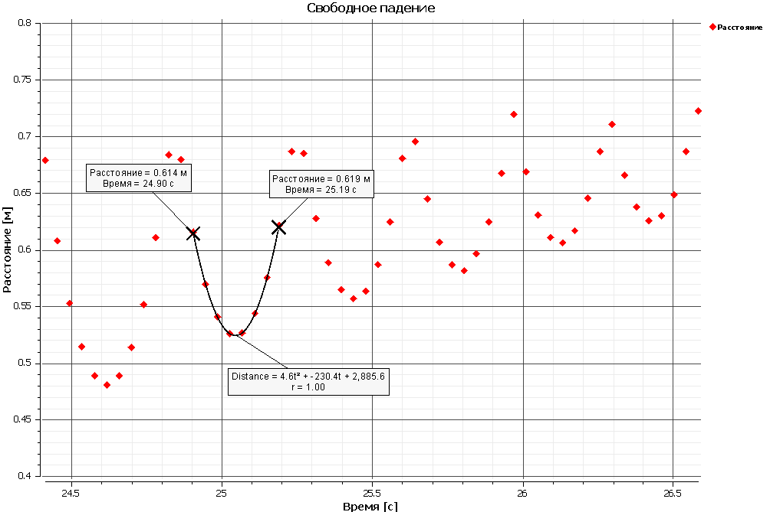
Свободное падение
Наблюдение и анализ движения свободного падения
прыгающего теннисного мячика
^{Результаты и анализ}
График ниже должен быть аналогичен графику, полученному учащимися.

Slide 19
Свободное падение
Наблюдение и анализ движения свободного падения
прыгающего теннисного мячика
^{Выводы}
Ниже приведены несколько вопросов и ответов, которые должны развить учащиеся, чтобы сделать выводы.
Согласно информации, представленной в теоретическом разделе, какова
начальная скорость свободного падения (в данном случае, скорость шарика)?
Учащиеся должны указать, что при свободном падении, когда объект бросается с определенной высоты (или расстояния), начальная скорость равна 0.
Используя уравнение из графика и формулу высоты в теоретическом разделе, учащиеся должны вычислить значение экспериментального ускорения свободного падения.
Учащиеся должны понять, что выражение 1/2gt² в формуле высоты равно первому члену квадратичной регрессии, полученной на графике (e.g., 4.8 t²).
Мы можем установить равенство этих двух выражений по следующему уравнению:
Поэтому мы можем установить что:
Помня единицы измерения:

Slide 20
Свободное падение
Наблюдение и анализ движения свободного падения
прыгающего теннисного мячика
^{Выводы}
Вычислите ошибку наблюдений, сравнив свои эмпирические результаты с теоретическим значением g.
Учащиеся должны вычислить разницу в процентах между двумя значениями g. Например, при использовании значения, полученного ранее (g=9.6 [м/с²]), разница составляет 2.1%.
Чем вы объясните отличие теоретического и эмпирического
значений g?
Учащиеся должны установить, что воздействие силы трения воздуха на шарик может изменить значение ускорения.
На каком участке графика наблюдалось положительное значение g? Наблюдалось ли отрицательное значение g?
Учащиеся должны помнить, что ускорение свободного падения положительно, когда объект приближается к поверхности земли, и отрицательно, когда удаляется от нее. Поэтому g будет положительным, когда шарик движется вниз, и отрицательным, когда он движется вверх.

Slide 21
Свободное падение
Наблюдение и анализ движения свободного падения
прыгающего теннисного мячика
^{Выводы}
Учащиеся должны прийти к следующим выводам:
Если предметы падают с какой-то высоты, они движутся в свободном падении. Свободное падение может быть представлено в виде графика зависимости расстояния от времени. Если предмет отскакивает, на графике появляются очередные параболы. С помощью уравнений параболы можно получить различную информацию и сравнить ее с математическими выражениями из теоретической части. Например, можно вычислить экспериментальное значение ускорения свободного падения.
С другой стороны, значение ускорения свободного падения может отличаться от теоретического вследствие ошибки измерений. Но самый главный фактор, который следует учитывать, это сила трения между предметом и воздухом.

Slide 22
Свободное падение
Наблюдение и анализ движения свободного падения
прыгающего теннисного мячика
^{Дальнейшее применение}
Цель данного раздела - чтобы учащиеся могли экстраполировать полученные на данном уроке знания путем применения их в различных контекстах и ситуациях. Кроме того, он предназначен, чтобы учащиеся проявили интерес и представили возможные объяснения явлений, которые наблюдают в ходе эксперимента.
Дальнейшие вопросы:
Что происходит, когда кто-то прыгает с самолета с парашютом?
Учащиеся должны указать, что, когда во время падения открывается парашют, увеличивается площадь контакта с воздухом. Таким образом, система замедляется, поскольку сила трения резко возрастает по сравнению с той, которую создает человек без парашюта.

Slide 23
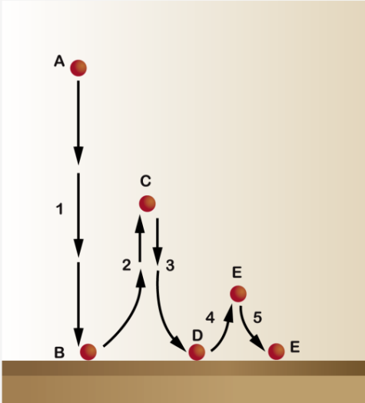
Свободное падение
Наблюдение и анализ движения свободного падения
прыгающего теннисного мячика
^{Дальнейшее применение}
Отметьте на диаграмме моменты времени (A, B, C, D, E или F), когда скорость шарика равна нулю. Укажите, где на каждом из участков (1, 2, 3, 4 и 5) скорость шарика растет или снижается вследствие ускорения g. Объясните почему.
Учащиеся должны объяснить, что в точках A, C и E скорость шарика равна 0. На участках 1, 3 и 5 скорость растет из-за ускорения g. На участках 2 и 4 ускорение g замедляет скорость шарика.

Slide 24
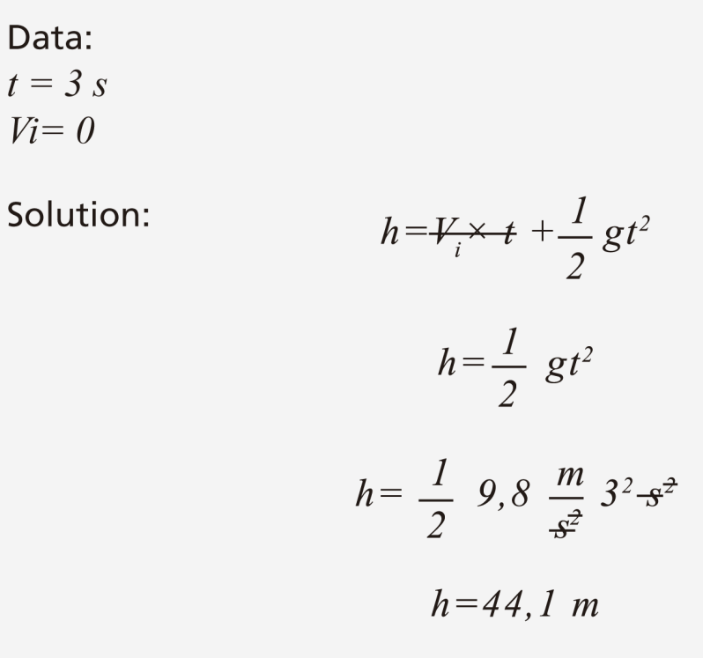
Свободное падение
Наблюдение и анализ движения свободного падения
прыгающего теннисного мячика
^{Дальнейшее применение}
Падающий камень достигает земли за три секунды. С какой высоты упал камень?
Учащиеся должны исходить из того, что начальная скорость камня равна нулю. Для решения задачи они должны воспользоваться последним уравнением из теоретической части.
Данные:
Ответ:

